Slide 1

Chapter 3-1
컴퓨터 통신과 HTTP
WHATEVER YOU WANT, MAKE IT REAL.
박지호

Slide 2
목표 | 컴퓨터 통신과 HTTP
HTTP란?
HTTP 요청 / 응답의 형식
Media Types
{
}

Slide 3

강의 | HTTP란?
응용 계층
HTTP, SMTP, FTP
응용 계층
표현 계층
주고받을 데이터를 어떤 규칙을 가지고 작성하느냐
세션 계층
전송 계층
전송 계층
네트워크 계층
인터넷 계층
데이터 링크 계층
네트워크 접근
계층
물리 계층
OSI
TCP/IP

Slide 4

강의 | HTTP란?
HyperText Transfer Protocol
통신
규약

Slide 5
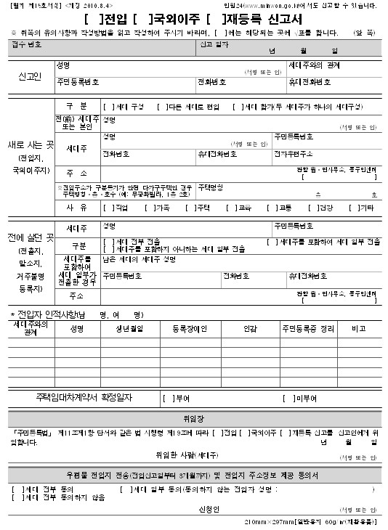
강의 | HTTP란?
HyperText Transfer Protocol
응용 계층에 정의된 통신 규약
서버와 클라이언트 간에 메시지를 전달하는 형식을 정의한 규약

Slide 6


강의 | HTTP란?
REST

Slide 7
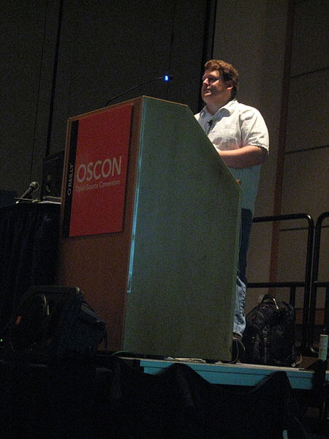
강의 | HTTP란?
REpresentational
State
Transfer
Backend 서버를 만들때 남용되는 말
출처: wikipedia

Slide 8
강의 | HTTP 요청 / 응답의 형식
GET /index.html HTTP 1.1
Request Line: Method, Path, Version
Host: www.example.com
Cache-Control: max-age=0
Connection: Keep-Alive
Content-Length: 133
Accept-Language: en-us
Request Headers: HTTP 요청에 대한 부수적인 데이터
Request Body: HTTP 요청에 관한 실제 데이터

Slide 9
강의 | HTTP 요청 / 응답의 형식
HTTP/1.1 200 OK
Status Line: 요청 처리에 대한 상태 표시줄
Cache-Control: max-age=604800
Expires: Sun, 23 Jan 2022 05:05:42 GMT
Content-Type: text/html
Response Headers: HTTP 응답에 대한 부수적인 데이터
<HTML 문서>
Response Body: 응답 데이터

Slide 10
강의 | HTTP 요청 / 응답의 형식
인터넷 상의 컴퓨터를 나타내는 부분
컴퓨터 안의 위치(경로)
URL
Uniform Resource Locator: Internet 상에 자원의 위치를 나타내는 문자열

Slide 11



강의 | Media Types
Media Type – 인터넷 상에서 주고받는 데이터의 형식
image/jpeg
video/mp4
application/javascript

Slide 12
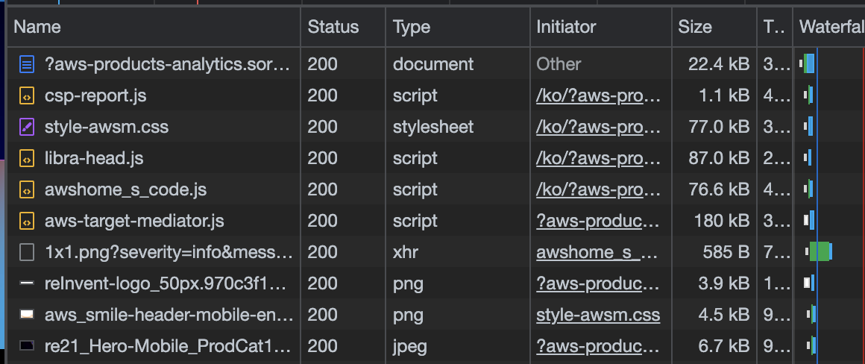
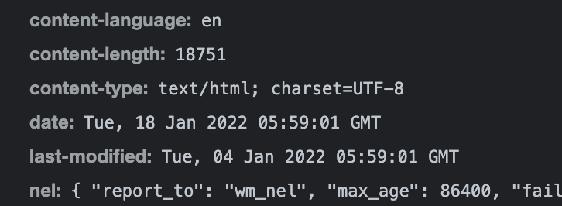
강의 | Media Types
Content-Type: text/html
Content-Type: HTTP의 응답 데이터(Body)의 Media Type을 알려주는 헤더

Slide 13
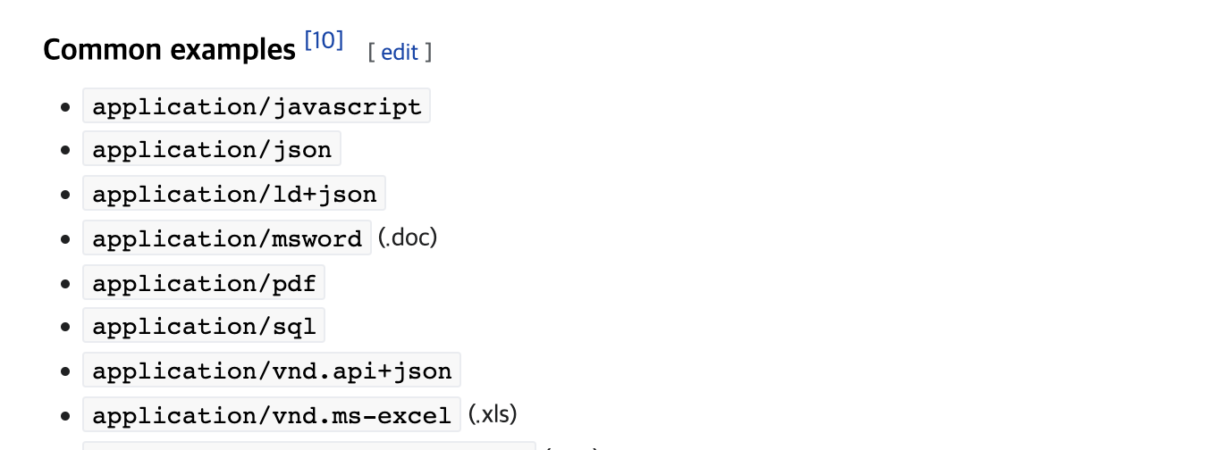
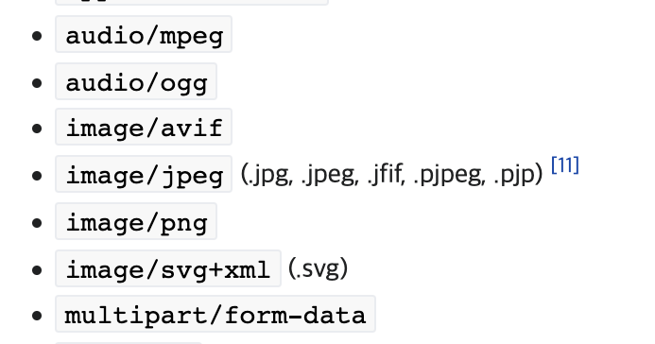
강의 | Media Types
JSON과 Multipart Form-Data를 많이 활용한다.

Slide 14
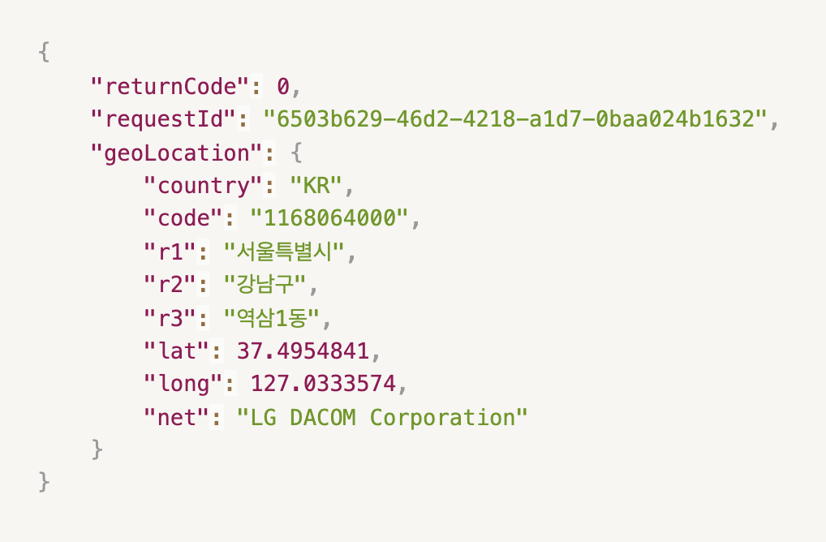
강의 | Media Types
JSON – JavaScript Object Notation
데이터를 주고받을 때 흔히 사용하는 형태
속성(Attribute) – 값(Value) 의 형태와 배열(Array)을 활용한다.

Slide 15
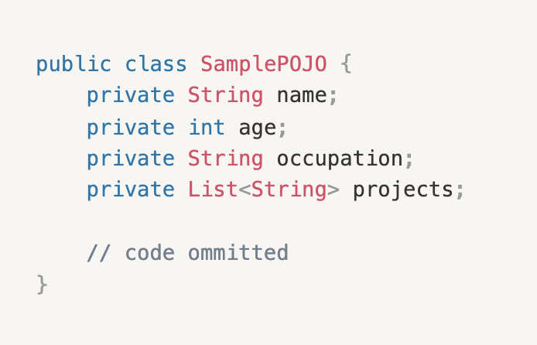
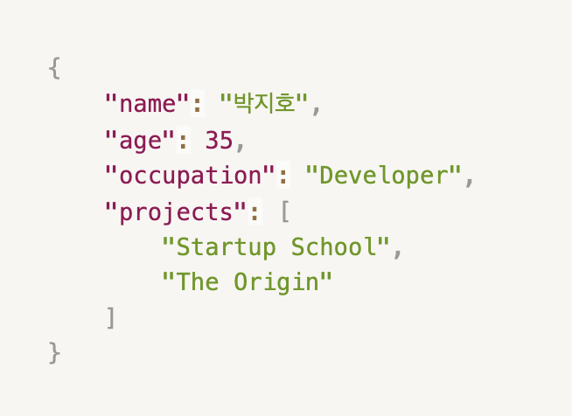
강의 | Media Types
일반적인 데이터를 표현한 객체(VO)는 JSON 형태로 주고받는다.

